Slide 1
Riskbedömningar av arbetsmiljön
FSG och Vision 2024-10-16

Slide 2
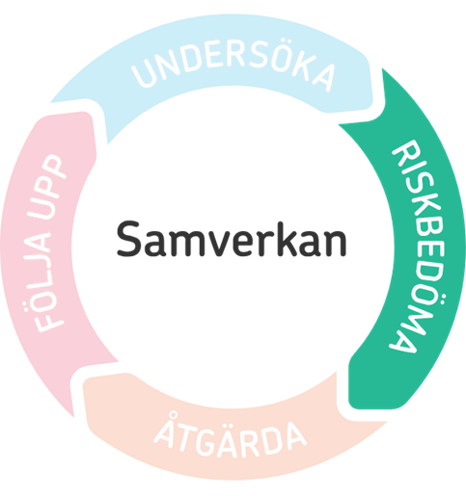
Genomförda riskbedömningar
Skedde den 2:a – 3:e oktober
Åtgärder / handlingsplan gicks genom den 4:e oktober, chefer, skyddsombud och HR
Cirka 110 arbetsmiljörisker identifierades, vilka klassificerades av medarbetarna enligt nedan
- Hög 61 st
- Medel 41 st
- Låg 6 st
Cirka 10 möjligheter identifierades

Slide 3
Gemensamt identifierade arbetsmiljörisker
Fysiska besök – Förtydligande av ”Alla invånare ska ha minst ett fysiskt besök med ansvarig för planeringen på förvaltningen varje månad”
Logistik – Oro vid förflyttning av medarbetare och invånare vid uppföljningen.
Arbetsbelastning och stress – Oro för ökad administrativ belastning och att det kommer påverka arbetet mot självförsörjning.
Fysiska arbetsmiljöer – Oro kring lokaler i form av arbetsplatser, tysta- och besöksrum samt fysisk säkerhet.

Slide 4
Gemensamt identifierade arbetsmiljörisker
Nya gruppsammansättningar – Oro för nya gruppkonstellationer som kan påverka gruppdynamiken och enhetskulturen. Oro för byte mellan enheter och att medarbetare sluta och kompetens försvinner.
Roller och uppdrag – Förtydligande av uppdrag vad de olika rollerna ska arbeta med, bland annat socialsekreterare, sakkunniga samt arbetsmarknadssekreterare.
Skills – Oro för ökade administrativa uppgifter som kan leda till ökad stress och arbetsbelastning. Att det blir mer arbetsuppgifter för socialsekreterare. Lyfts behov om utbildning.

Slide 5
Övriga risker
Risk för ökad kostnad för tolkar när uppföljning ska ske oftare.
Risk att det inte blir rättssäker dokumentation då fler möten ska äga rum och att det kan innebära att det blir fel uppgifter i ärendet.
Att våra samarbetspartners såsom Arbetsförmedlingen, externa insatser med flera reagerar på att invånare åker från sin aktivitet för att komma på möte med sin guide.
Att man får mindre tid att jobba med samverkan på grund av fler fysiska möten.

Slide 6
Exempel på möjligheter
Utbyte av kunskap: Fler perspektiv från andra kollegor kan bidra till en rikare kunskapsbas och bättre lösningar på problem.
Ökad kompetens: Möjlighet att få in fler kompetenser och kunna jobba med andra målgrupper, vilket kan förbättra kvalitén på arbetet och öka effektiviteten.
Ökad innovation: Med fler medarbetare och olika perspektiv kan det uppstå fler idéer och lösningar, vilket kan driva innovation och utveckling.
Kompetensresurser och karriärmöjligheter: Ekonomiskt bistånd får fler resurser, vilket kan skapa kompetensresurser och möjlighet för medarbetare att kunna göra karriär. Detta kan ha en positiv inverkan på arbetsmiljön.

Slide 7
Exempel på möjligheter
Aktivitetsplikt: Med aktivitetsplikten kommer antalet veckovisa uppföljningar minska då invånarna deltar i en aktivitet i större utsträckning. Detta kan trygga medarbetarnas arbetsmiljö då rättssäker handläggning kan uppnås och kontinuiteten i planeringen som möjliggör gör att kvalitén ökar.
Förbättrad arbetsmiljö: Positivt avseende arbetsmiljö att ärenden samlas inom ekonomiskt bistånd och utökade resurser.

Slide 8
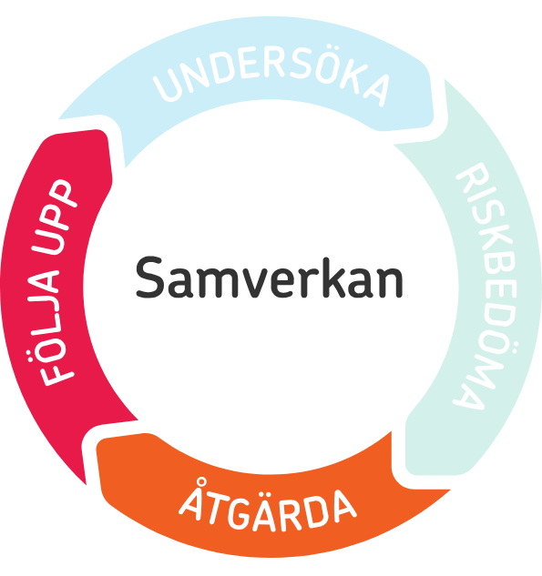
Åtgärder
Finns förslag på åtgärder till merparten av de identifierade arbetsmiljöriskerna.
Möjligheter kan motverka identifierade arbetsmiljörisker.
Ansvariga på olika nivåer, enhetschef, verksamhetschef samt arbetsmarknadsdirektör beroende på art.
Tydliggörande av roller, uppdrag och ansvar ligger ansvaret främst på verksamhetschef och arbetsmarknadsdirektör.
Mer verksamhetsnära som arbetsplatser, gruppdynamik, arbetssätt etc. ligger ansvaret främst på enhetschef.

Slide 9
Förslag övergripande åtgärder
Säkerhet- och fastighetssamordnare tillsammans med berörda enhets- och verksamhetschefer kartlägger eventuellt förändrat behov av lokaler, både ur arbetsmiljö- samt säkerhetsperspektiv.
Arbetsmarknadsdirektör förtydligar Roadmap 2024 avseende vad som menas med på förvaltningen i Alla invånare ska ha minst ett fysiskt besök med ansvarig på förvaltningen varje månad.
Löpande dialog om höstens förflyttningar på APT för att främja samverkanssystemet och delaktighet genom enhetschef.
Arbetsmarknadsdirektör samt Verksamhetschef AM och EB förtydligar de olika rollerna och uppdragen

Slide 10
Förslag övergripande åtgärder
Arbeta med en kultur där det är naturligt att arbeta över enhets- och verksamhetsområde, arbetsmarknadsdirektör.
Fortsatt information på intranätet.

Slide 11
Enhetsspecifika åtgärder, exempel
Introduktion av medarbetare (aktuellt och inte bara i denna förflyttning).
Löpande dialog på APT om arbetssätt och arbetsbelastning.
Samarbetsformer för verksamheter som är spridda åt geografiskt.
Introduktion och utbildning i Skills.

Slide 12
Vidare arbete
Åtgärderna arbetas vidare med på respektive nivå efter beslut om ny organisation för de aktuella delarna.
De som berör arbetssätt och inte är avhängda beslut om den nya organisationen löper på vidare.

